Slide 1
耶穌是唯一的道路
不是一個宗教
Jesus the Only Way Not a Religion
金京來博士 Kyungrae Kim, Ph.D.

Slide 2
耶穌是唯一的道路，唯一的真理，唯一的生命
John 14:6 耶穌說、我就是道路、真理、生命．
若不藉著我、沒有人能到父那裡去。
^{NIV} Jesus answered, "I am the way and the truth and the life.
No one comes to the Father except through me. (ἡ ὁδὸς καὶ ἡ ἀλήθεια καὶ ἡ ζωή)
*在三個名詞之前的定冠詞 : 可以解釋為‘唯一的’
*道路 (the Way, ἡ ὁδὸς): 用作基督教福音真理的重要術語
-Matthew 7:14 (引到永生、那門是窄的、路是小的、找著的人也少 ); 21:32; 22:16 [=Mark 12:14 = Luke 20:21]; Luke 1:79; John 14:4, 5, 6 ………….
*Cf. Acts 4:12 除他以外，別無拯救；因為在天下人間，
沒有賜下別的名，我們可以靠著得救。

Slide 3
耶穌基督的福音真理 = 那道路 (the Way)
Acts 9:2 求文書給大馬色的各會堂、若是找著信奉
這道的人、無論男女、都准他捆綁帶到耶路撒冷。(^{ESV} the Way)
-Acts 16:17 他跟隨保羅和我們、喊著說、這些人是至高神的僕人、對你們傳說救人的道。 / -18:25-26 這人已經在主的道上受了教訓、心裡火熱、將耶穌的事、詳細講論教訓人．只是他單曉得約翰的洗禮. 他在會堂裡放膽講道、百基拉亞居拉聽見、就接他來、將神的道給他講解更加詳細 。 / -19:9 後來有些人、心裡剛硬不信、在眾人面前毀謗這道、保羅就離開他們、也叫門徒與他們分離、便在推喇奴的學房、天天辯論. / -19:23 那時、因為這道起的擾亂不小. / -24:14 但有一件事、我向你承認、就是他們所稱為異端的道、我正按著那道事奉我祖宗的神、又信合乎律法的、和先知書上一切所記載的. / -24:22 腓力斯本是詳細曉得這道、就支吾他們說、且等千夫長呂西亞下來、我要審斷你們的事.

Slide 4
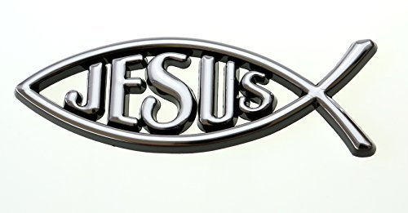
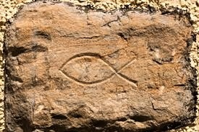
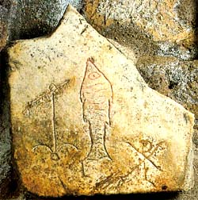
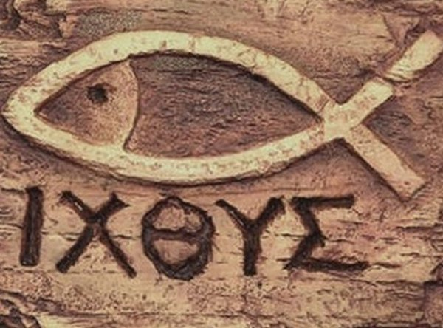
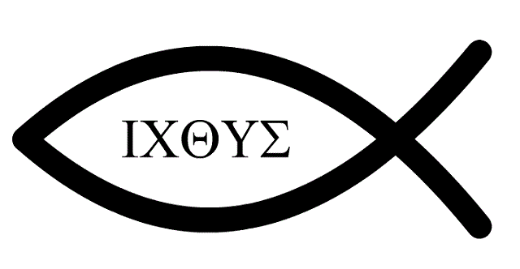
基督教的象徵‘魚'
A Christian Symbol: ‘Fish’

Slide 5
為什麼“魚”被用作基督教的象徵
魚= (希臘文) ιχθυς (小寫) = ΙΧΘΥΣ (大寫) 新約 20次出現
*對觀(符類)福音 16次; 約翰福音 21:6, 8, 11; 林前 15:39
Ιησους Χριστος Θεου Υιος Σωτηρ
(Iesous Christos Theou Yios Soter) = Jesus Christ, God’s Son, Savior
Ιησους Jesus 耶穌
Χριστος Christ 基督
Θεου God’s 神的
Υιος Son 兒子
Σωτηρ Savior 救主

Slide 6
‘耶穌’名字的含義和意義
馬太 1:21 他將要生一個兒子．你要給他起名叫耶穌．
因他要將自己的百姓從罪惡裡救出來。
^{ESV} ……. Jesus, ……. for he will save his people from their sins. ( Ἰησοῦν / σώσει )
‎ הִיא יוֹלֶדֶת בֵּן וְאַתָּה תִּקְרָא שְׁמוֹ יֵשׁוּעַ, כִּי הוּא יוֹשִׁיעַ אֶת עַמּוֹ מֵחַטֹּאתֵיהֶם.
*Hebrew translation: ‘Jesus’ (יֵשׁוּעַ Yeshua) & ‘he will save’ (יוֹשִׁיעַ Yoshia) – A Hebraism
-希伯來文 ‘Yeshua’ (יֵשׁוּעַ) (‘salvation’) = Jesus 耶穌
-希伯來文 ‘Hoshea’ (הוֹשֵׁעַ) = Hosea 何西阿 (literally, ‘He saves’)
-希伯來文 ‘Yehoshua’ (יְהוֹשׁוּעַ) = Joshua 約書亞
*According to Numbers 13:8, 16, ‘Hosea’ (הוֹשֵׁעַ) was the original name of Joshua son of Nun, till Moses gave him the longer name which he continued to bear (יְהוֹשׁוּעַ yehoshua), “Yahweh is salvation” or “Yahweh saves”.
*意義: 從疾病，貧窮，迫害，戰爭等而得救 < 從罪惡，刑罰和死亡中得救

Slide 7
‘基督’ = 彌賽亞 (受膏者， 被膏的)
馬太 16:16 西門彼得回答說、你是基督、是永生神的兒子。
*希伯來文 (מָשִׁיחַ) = 希臘文 (Χριστός) = ‘被膏的’ = ‘anointed (one)’
-新約中的彌賽亞 (Μεσσίας messias): 從希伯來文 拼音 – 2次 (約翰 1:41; 4:25)
-新約中的基督 (Χριστός christos) – 529次 （中文音譯於希臘文）
-舊約中的彌賽亞 (מָשִׁיחַ mashiach) - 38次
1) 王 (32次) - 1 Samuel 2:10, 35; 12:3, 5; 16:6; 24:7<2>, 11; 26:9, 11, 16, 23 ……
2) 大祭司 (4次) - Leviticus 4:3, 5, 16; 6:15
3) 先知 (2次) - 1 Chronicles 16:22; Psalm 105:15
*The ‘Messiah’ of Psalm 2:2 (世上的君王一齊起來、臣宰一同商議、要敵擋耶和華、並他的受膏者) explicitly indicates the coming Messiah, Jesus.
*意義：耶穌是唯一的道路，是和平之王，神的國度是君主制。
-Isaiah 33:22 因為耶和華是審判我們的、耶和華是給我們設律法的、耶和華是我們的王．他必拯救我們.

Slide 8
(永生) 神的 兒子
馬太 16:16 西門彼得回答說,你是基督,是永生神的兒子.
(ὁ υἱὸς τοῦ θεοῦ τοῦ ζῶντος / the Son of the living God)
1) 神給他確認
-Matthew 3:17 從天上有聲音說：這是我的愛子，我所喜悅的. (=Luke 3:22)
-Matthew 17:5 說話之間、忽然有一朵光明的雲彩遮蓋他們．且有聲音從
雲彩裡出來說、這是我的愛子、我所喜悅的．你們要聽他. (Cf. 2 Peter 1:17)
2) 在舊約中提到
-Psalm 2:7 受膏者說：我要傳聖旨。耶和華曾對我說：
你是我的兒子，我今日生你.

Slide 9
(永生) 神的 兒子
馬太 16:16 西門彼得回答說,你是基督,是永生神的兒子.
*1 John 2:22-23. 誰是說謊話的呢.不是那不認耶穌為基督的麼.
不認父與子的、這就是敵基督的. 凡不認子的就沒有父.認子的連父也有了.
(*伊斯蘭教)
*意義：神是靈，是永恆的。神的兒子耶穌，道成肉身來到世上，是將因罪而與神脫離關係的人類帶回神的唯一道路。通過這條路，我們也像耶穌一樣，成為神的兒女。
-John 3:16 神愛世人、甚至將他的獨生子賜給他們、
叫一切信他的、不至滅亡、反得永生。
-John 17:3 認識你獨一的真神、並且認識你所差來的耶穌基督、這就是永生。
-John 1:12 凡接待他的、就是信他名的人、他就賜他們權柄、作神的兒女。

Slide 10
耶穌是 真正的 救世主 (世人的救主)
希臘文 σωτήρ (救主): 新約中 24次
1) 耶穌 (17次) Luke 2:11; 4:42; Acts 5:31; 13:23 ……….
2) 神 (7次) Luke 1:47; 1 Timothy 1:1; 2:3; 4:10; Titus 2:10; 3:4; Jude 1:25
-Luke 2:11 因今天在大衛的城裡、為你們生了救主、就是主基督。
-John 4:42 便對婦人說、現在我們信、不是因為你的話、
是我們親自聽見了、知道這真是救世主。
-Acts 5:31 神且用右手將他高舉、叫他作君王、作救主、將悔改。
-Acts 13:23 從這人的後裔中、 神已經照著所應許的、
為以色列人立了一位救主、就是耶穌。
-Philippians 3:20 我們卻是天上的國民．並且等候救主、
就是主耶穌基督、從天上降臨。
-1 John 4:14 父差子作世人的救主、這是我們所看見且作見證的。

Slide 11
耶穌是奉耶和華名來的救主
馬太 21:9 前行後隨的眾人、喊著說、和散那於大衛的
子孫奉主名來的、是應當稱頌的．高高在上和散那.
-Psalm 118:26 奉耶和華名來的、是應當稱頌的 ……. (*和散那: 拯救吧， 求救)
<Jesus who comes in the Name of Lord = YHWH>
‘The LORD’ of most English Versions is actually ‘Jehovah’ or ‘YHWH’ (Yahweh) in the Hebrew text. It is the proper name of God, meaning ‘He is.’ ‘YHWH’ occurs more than 6,600 times in OT.
<Ptolemaic Dynasty with titles ‘Soter’ or ‘Euergetes’> (303-30 BC)
Ptolemy I Soter (303-285 BC)
Ptolemy III Euergetes (246-221 BC)
Ptolemy VIII Euergetes II (Physcon) (170-163, 145-116 BC)
Cleopatra II Philometora Soteira (131-127 BC)
Cleopatra III Philometora Soteira Dikaiosyne Nikephoros (116-101 BC)
Ptolemy IX Soter II (Lathyros) (116-107, 88-81 BC)

Slide 12
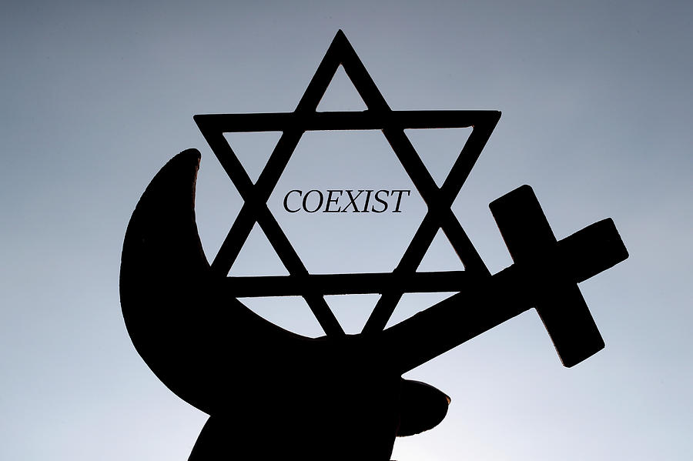
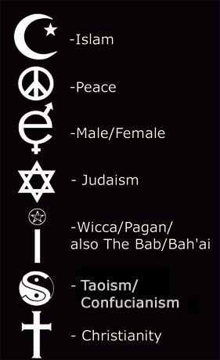
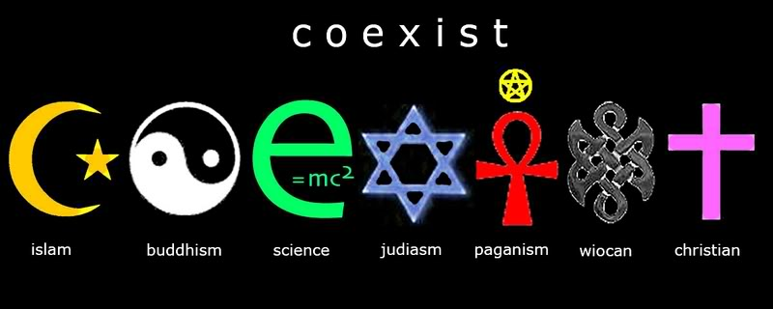
要警戒宗教多元主義
接受
宗教多元主義
就像放棄
基督教真理

Slide 13
約翰福音 21:11的 一百五十三條魚
魚 (ιχθυς) 新約 20次（符類福音 16次; 約翰 21:6, 8, 11; 林前 15:39）
約翰 21:11. 西門彼得就去、把網拉到岸上、
那網滿了大魚、共一百五十三條．魚雖這樣多、網卻沒有破。
Gematria (Numerology) of 153
Source: https://www.youtube.com/watch?v=nDzV8XAs_sM&t=3579s
Werner Gitt, <Urknall, Weltraum und der Sinn des Lebens>
(Big Bang, Space and the Meaning of Life)
1) In Mathematics 數學程式
153 = 1! + 2! + 3! + 4! + 5! = 1+ 2 + 6 + 24 + 120 (factorial 階乘)
153 = 3 x 3 x 17 (Prime number decomposition 素數分解)
153 = 1 + 2 + 3 + 4 + 5 + 6 + 7 + 8 + 9 + 10 + 11 + 12 + 13 + 14 + 15 + 16 + 17
153 = 1³ + 5³ + 3³ = 1 + 125 + 27

Slide 14
約翰福音 21:11的 一百五十三條魚
約翰 21:11. 西門彼得就去、把網拉到岸上、那網滿了大魚、
共一百五十三條．魚雖這樣多、網卻沒有破。
Gematria (Numerology) of 153
2) In Hebrew: ‘I am God.’אֱלוֹהִים אֲנִי (1 + 50 + 10 + 1 + 30 + 6 + 5 + 10 + 40 = total 153)
*Plene writing (אֱלוֹהִים) instead of the regular short writing (‎אֱלֹהִים)
3) In Greek: Jesus Ἰησοῦς (10 + 8 + 200 + 70 + 400 + 200 = total 888)
8³ + 8³ + 8³ = 512 + 512 + 512 = 1536
1³ + 5³ + 3³ + 6³ = 1+ 125 + 27 + 216 = 369
3³ + 6³ + 9³ = 27 + 216 + 729 = 972
9³ + 7³ + 2³ = 729 + 343 + 8 = 1080
1³ + 0³ + 8³ + 0³ = 1+ 0 + 512+ 0 = 513
5³ + 1³ + 3³ = 125 + 1 + 27 = 153

Slide 15
為什麼“魚”被用作基督教的象徵
魚= (希臘文) ιχθυς (小寫) = ΙΧΘΥΣ (大寫) 新約 20次出現
*對觀(符類)福音 16次; 約翰福音 21:6, 8, 11; 林前 15:39
Ιησους Χριστος Θεου Υιος Σωτηρ
(Iesous Christos Theou Yios Soter) = Jesus Christ, God’s Son, Savior
Ιησους Jesus 耶穌
Χριστος Christ 基督
Θεου God’s 神的
Υιος Son 兒子
Σωτηρ Savior 救主

Slide 16
民數記 6:24-26
願耶和華賜福給你,保護你.
願耶和華使他的臉光照你,賜恩給你.
願耶和華向你仰臉,賜你平安.
‎ יְבָרֶכְךָ יְהוָה וְיִשְׁמְרֶךָ׃ Numbers 6:24-26
יָאֵר יְהוָה פָּנָיו אֵלֶיךָ וִיחֻנֶּךָּ׃
‎יִשָּׂא יְהוָה פָּנָיו אֵלֶיךָ וְיָשֵׂם לְךָ שָׁלוֹם׃

